Slide 1

Python-1
何天阳小可爱23333

Slide 2
课程建议
建议跟着ppt写代码
认真完成作业题
不懂随时问
我的微信号steven12138z，请注明书院和姓名和界别

Slide 3
Python输出
在python中，我们通常使用print函数输出
输出hello world
print(”hello world”) （引号代表中间的是一个字符串）
使用print输出变量
print(a,b,c,d,e…)
程序输出结果
变量a 变量b 变量c（每个变量中间有空格，结尾有换行）

Slide 4
Python的输入
在python中，我们通常使用input函数输入
在介绍输入之前，首先介绍python变量的使用方法
在python中，变量可以直接使用而不需要定义。也就是说你可以直接使用
a=2
来给a变量赋值
所以我们使用a=input() 来读入用户输入

Slide 5
Python输入
input函数会返回一个字符串（类似一个句子）
所以我们需要将他转换成为整数或者实数
我们在python中使用
int([被转换的数]) float([被转换的数])
来对输入进行转换
读入一个整数然后将他存放在a中
a=int(input())

Slide 6
小练习
输入两个整数
把他们反向输出出来
输入样例
1
2
输出样例
2 1

Slide 7
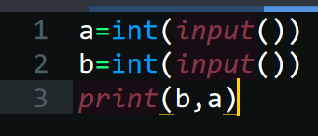
示例代码

Slide 8
Python运算
日常使用的运算符 | Python中的运算符 | 表达含义
+ | + | 相加
- | - | 相减
× | * | 相乘
÷ | /(除法) //(整除) | 相除
^ | ** | 乘方
mod | % | 取模（求两个数相除后的余数）
()[]{} | () | 改变运算优先级

Slide 9
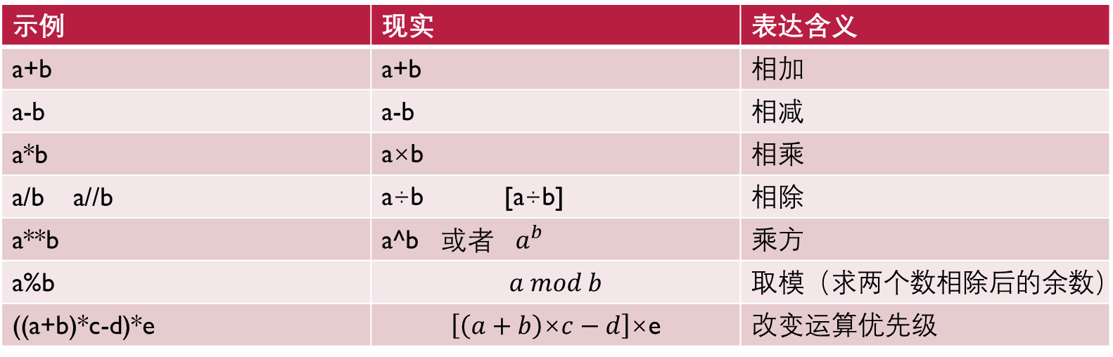
Python运算
示例 | 现实 | 表达含义
a+b | a+b | 相加
a-b | a-b | 相减
a*b | a×b | 相乘
a/b a//b | a÷b [a÷b] | 相除
a**b | a^b 或者 $a^{b}$ | 乘方
a%b | $$a mod b$$ | 取模（求两个数相除后的余数）
((a+b)*c-d)*e | $$\left[\left(a+b\right)\text{×}c−d\right]\text{×}\text{e}$$ | 改变运算优先级

Slide 10
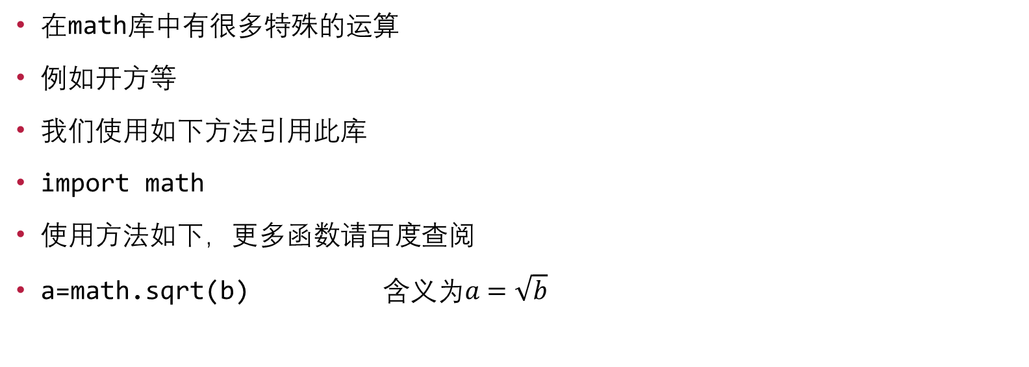
特殊运算
在math库中有很多特殊的运算
例如开方等
我们使用如下方法引用此库
import math
使用方法如下，更多函数请百度查阅
a=math.sqrt(b) $含义为a=\sqrt{b}$

Slide 11
课后作业题
https://www.luogu.org/problemnew/show/P1000
https://www.luogu.org/problemnew/show/P1001
https://www.luogu.org/problemnew/show/P1421
https://www.luogu.org/problemnew/show/P1425
提交语言选择Python3

